Slide 1
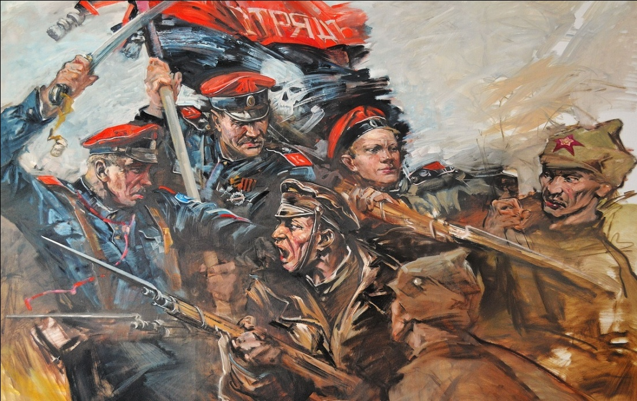
Белое движение в Гражданской войне
Нам с детства внушали, что правда одна; Гражданская как-то случилась война, кто прав был в той бойне, а кто виноват; отец против сына, на брата шёл брат.
Белые, красные, красные, белые… – и те, и другие отчаянно-смелые; сжигали друг друга, стреляли, рубили, и землю родную всем сердцем любили…
Работу выполнил Лопухов Денис студент группы ПК-1 «Ступинский техникум им.А.Т.Туманова»

Slide 2
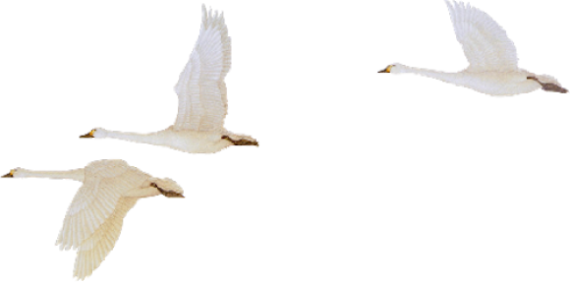
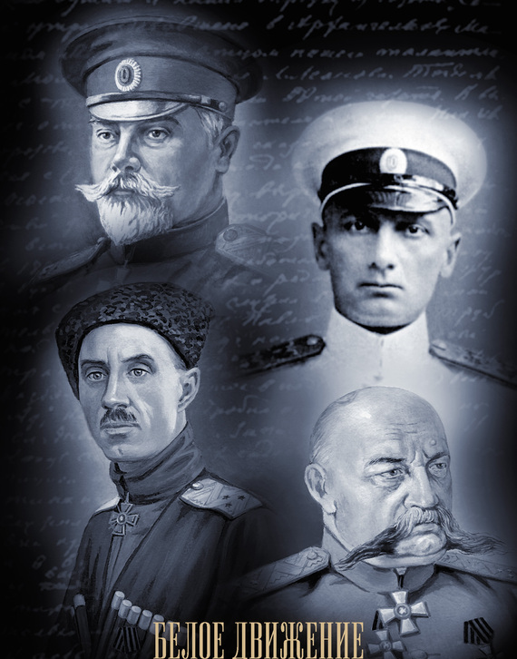
Белая гвардия, путь твой высок: Черному дулу — грудь и висок. Божье да белое твое дело: Белое тело твое — в песок. Не лебедей это в небе стая: Белогвардейская рать святая Белым видением тает, тает...

Slide 3
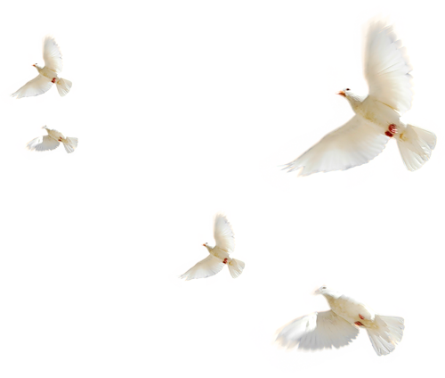
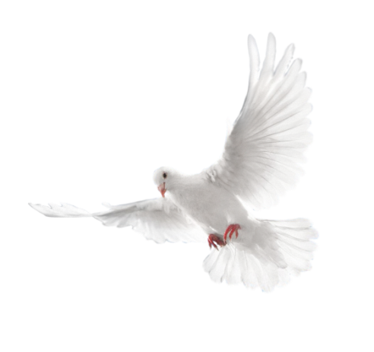
И спросят избранники – русские люди – У всех обвиняемых русских людей: -За что умертвили они в самосуде Цвет яркий культуры отчизны своей,
Зачем православные Бога забыли, Зачем шли на брата , рубя и разя? И скажут они: -Мы обмануты были, Мы верили в то, во что верить нельзя.

Slide 4
Белое движение

Slide 5
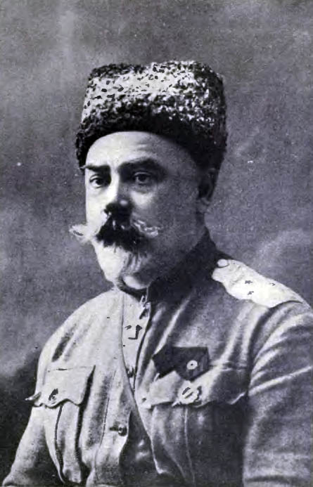
А.И.Деникин «Из наказа Особому совещанию»:
«Приказываю принять в основание следующие положения:
Единая, великая, неделимая Россия. Защита веры. Установление порядка.
Борьба с большевизмом до конца.
Военная диктатура. Всякое противодействие – справа и слева – карать. Вопрос о форме правления – дело будущего. Русский народ изберет верховную власть без давления и без навязывания.
Внешняя политика - только национально русская. За помощь – ни пяди русской земли.

Slide 6
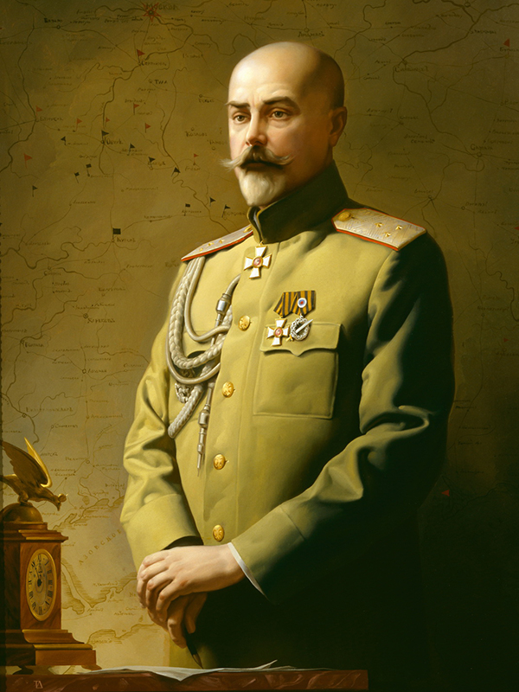
Антон Иванович Деникин
Отец, из крепостных крестьян, офицер. Мать, — по национальности полька, из семьи обедневших мелких землевладельцев
Русский военачальник, политический деятель, участник русско-японской войны.
С 1916 генерал-лейтенант.
Участвовал в корниловском мятеже против Временного правительства.
Арестован, бежал из тюрьмы (декабрь 1917).
Ушел на Дон, где стал одним из организаторов Белой армии.
1872-1947

Slide 7
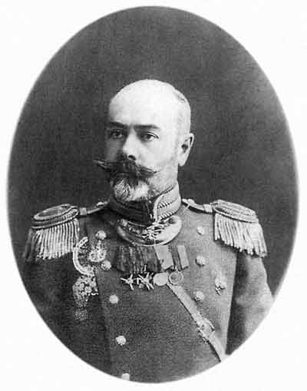
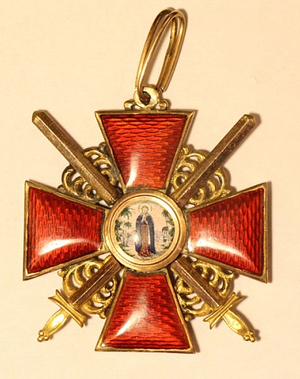
Во время русско-японской войны, в документах на вопрос «знаете ли Вы японский язык» он написал: Не знаю, но буду драться не хуже знающих».
Деятельность Деникина получила высокое признание у командования, и «за отличие в делах против японцев» он был награждён орденами Святого Станислава Святого 3-й степени с мечами и бантами и Святой Анны 2-й степени с мечами

Slide 8
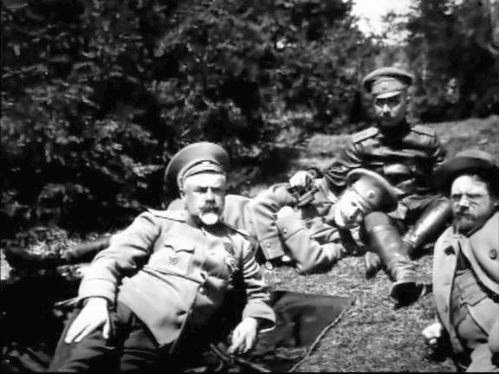
Первую мировую начал в должности – начальник 4-й стрелковой бригады («Железная бригада»), закончил – командующим фронта.

Slide 9
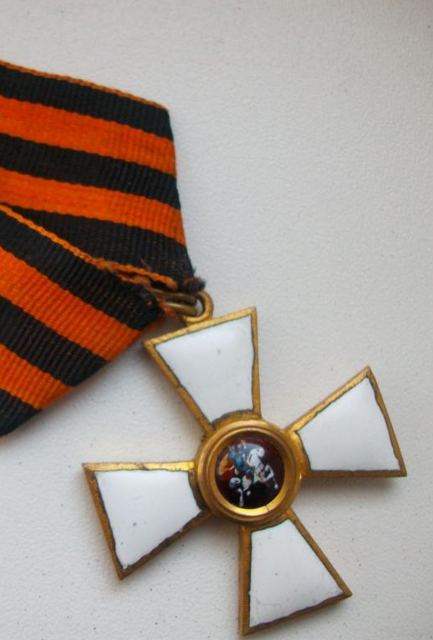
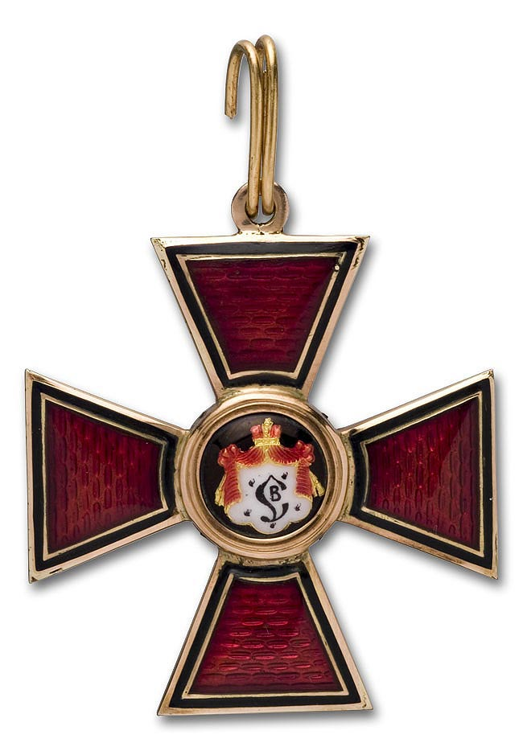
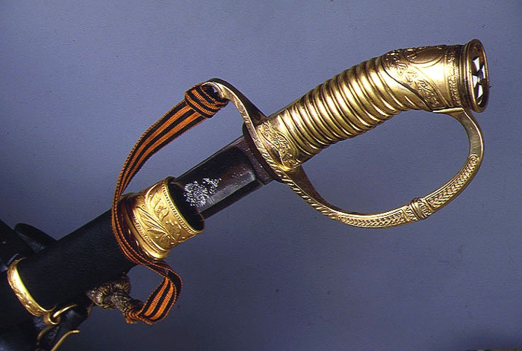
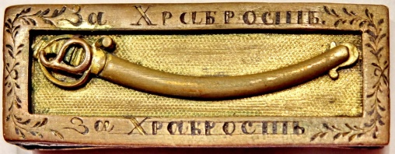
Боевые награды Деникина
Орден Святого Георгия 3-й степени (03.11.1915)
Орден Святого Георгия 4-й степени (24.04.1915)
Орден Святого Владимира 3-й степени (18.04.1914)
Георгиевское оружие (10.11.1915)
Георгиевское оружие, украшенное бриллиантами, с надписью «За двукратное освобождение Луцка» (22.09.1916)

Slide 10
8 января 1919 г. Добровольческая армия (Деникин А.И.) и Войско Донское (П.Н.Краснов) объединились в Вооруженные силы Юга России (ВСЮР), которые возглавил А.И.Деникин, за что получил прозвище «Царь Антон».
В мае 1919 г. началось наступление Деникина. Белогвардейцы захватили Северный Кавказ, Кубань, Донскую область, Царицын, Крым, и часть Левобережной Украины (Николаев, Херсон, Одессу, Киев).
В октябре 1919 г. войска Деникина начинают наступление на Москву. Белые захватили Воронеж, Орел, и угрожали Туле.
Большевиками был провозглашен отчаянный лозунг: «Все на борьбу с Деникиным !»

Slide 11
«Фронтовой этап»
Гражданкой войны
(май 1918-1920)

Slide 12
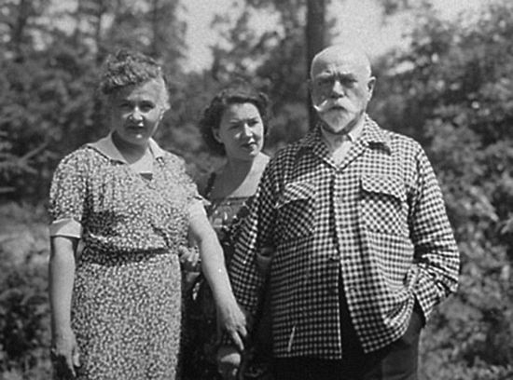
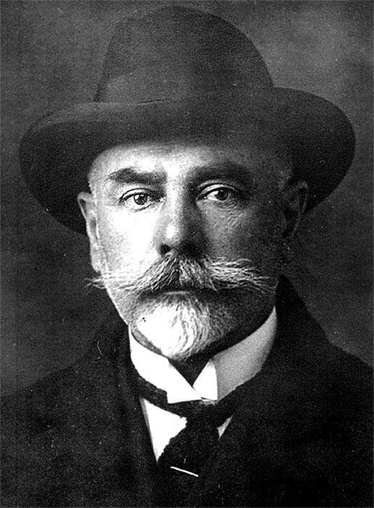
После поражений красным в апреле 1920 г сдал командование Врангелю.
Эмигрировал за границу в Константинополь (1920), затем в Париж
В годы Второй мировой войны отверг все попытки гитлеровцев наладить контакт с ним как с возможным лидером, вокруг которого могли бы объединиться антисоветские силы.
До конца дней оставался патриотом России.
Умер в США.

Slide 13
Юденич Николай Николаевич
(1862-1933 г.)
Из дворян, в 1881 году окончил Александровское военное училище в Москве.
Герой русско-японской войны, в годы Первой мировой он снискал себе славу «нового Суворова», не проиграв ни одного крупного сражения.
Организацией русских эмигрантов в январе 1919 года Юденич провозглашен лидером Белого движения на Северо-Западе России с диктаторскими полномочиями.
Видный военачальник,
один из лучших генералов России.

Slide 14
Орден Святого Станислава 3-й ст. (1889), 2-й ст. (1895), 1-й ст. с мечами (1906)
Орден Святой Анны 3-й ст. (1893), 2-й ст. (1900), 1-й ст. (1909)
Боевые награды Юденича
Орден Святого Владимира4-й ст. (8 августа 1904), 3-й ст. с мечами (1905), 2-й ст. (1913)
Золотое оружие «За храбрость»(5 мая 1905)
Орден Святого Георгия4-й ст. (13 января 1915), 3-й ст. (4 августа 1915), 2-й ст. (15 февраля 1816)
Орден Белого орла с мечами (1915)
Орден Святого Александра Невского с мечами (1916)
Орден Святого Георгия 2-й ст.

Slide 15
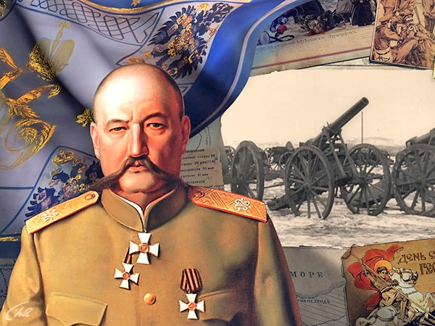
Приказом Адмирала Колчака от 5 июня 1919 года генерал Юденич назначается Главнокомандующим Северо-Западного Фронта

Slide 16
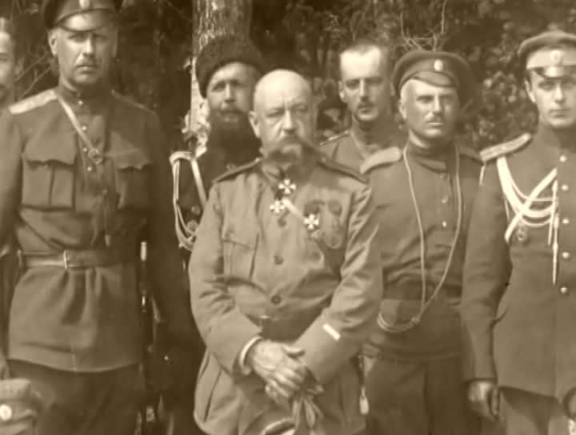
В июле на территории Латвии и Эстонии на основе разрозненных антибольшевистских соединений была сформирована Северо-Западная Армия. В сентябре 1919 года заручившись поддержкой Великобритании и Эстонии, СЗА при поддержке двух эстонских дивизий начала наступление на Петроград.
В середине октября прибывшие подкрепления Красной Армии во главе с Троцким отбросили Юденича от города и сами перешли в наступление.

Slide 17
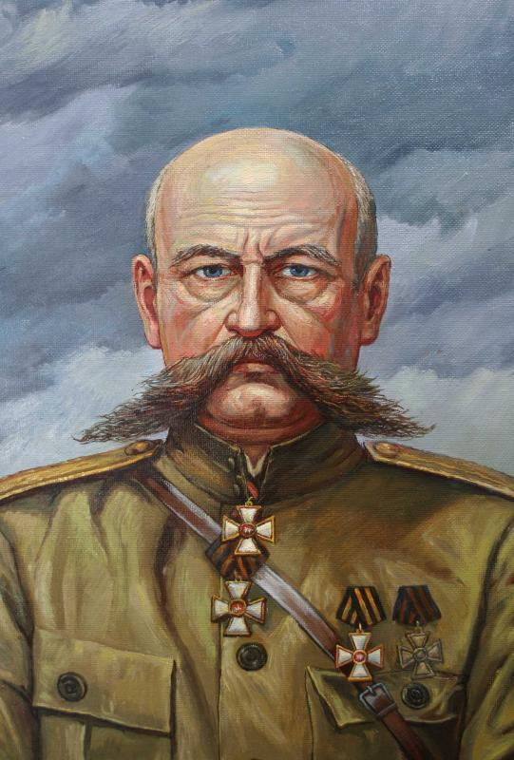
Вследствие предательства союзников Юденич потерпел поражение, Эстония заключила мир с большевиками, а СЗА была интернирована и разоружена на ее территории.
22 января 1920 года Юденич объявил о роспуске Северо-Западной армии, а сам через Скандинавские страны выехал во Францию.
Там он поселился в Ницце, где и прожил до своей смерти 5 октября 1933 года, в политической жизни более не участвуя.

Slide 18
Колчак Александр Васильевич (1874-1920)
Семья Колчаков происходит от древнего дворянского рода. Отец - Василий Иванович Колчак, генерал-майор морской артиллерии, мать - Ольга Ильинична Посохова, донская казачка.
А. В. Колчак - адмирал, обладавший изумительной способностью составлять самые неожиданные и всегда остроумные, а подчас и гениальные планы операций.
Жизнь адмирала - это яркий пример мужества, героизма и высокой ответственности перед своей Родиной.

Slide 19
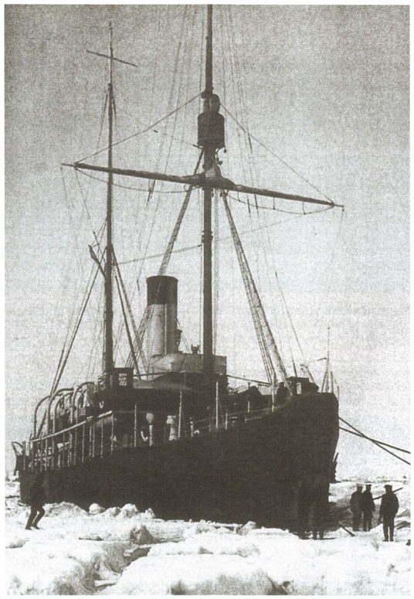
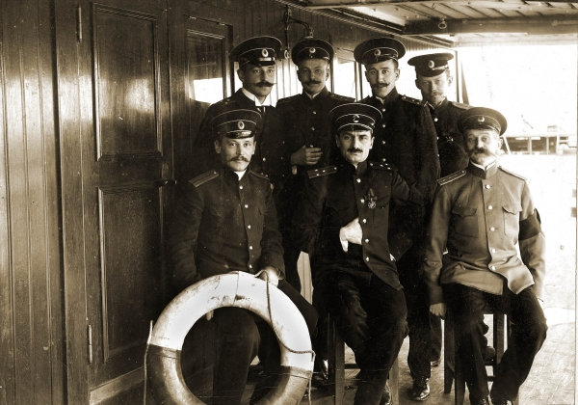
Адмирал, ученый- гидролог, океанограф, участник полярной экспедиции 1900-1902 гг.
Северный морской путь был проложен благодаря его лоциям. На географическую карту России были нанесены мысы и острова. Карты, которые составил Колчак, использовали советские моряки вплоть до конца 1950-х гг.
По проектам Колчака сооружались ледоколы, долгое время бороздившие просторы Северно-Ледовитого океана.
Группа офицеров ледокольного парохода «Вайгач». В центре 1 ряда — командир корабля капитан 2 ранга А. В. Колчак. Второй справа за его спиной — лейтенант Георгий Брусилов. Во время перехода с Балтики на Дальний Восток. Гавр. 1909

Slide 20
А. В. Колчак стал четвёртым в истории полярным мореплавателем, получившим высшую награду географического общества - Константиновскую медаль. До него этой чести удостоились великие Ф. Нансен, Н. Норденшельд, Н. Юргенс.

Slide 21
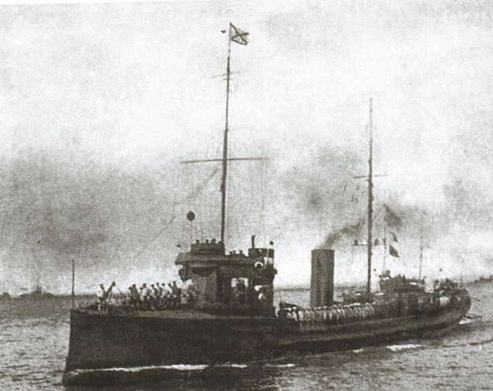
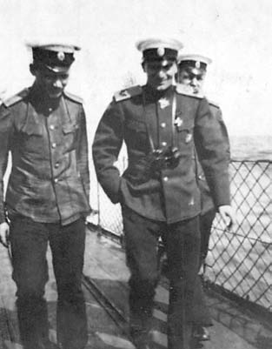
Участник русско-японской и Первой мировой войн.
Эсминец «Сибирский стрелок» — флагманский корабль командира бригады миноносцев Колчака. 1915
Контр-адмирал Колчак на Балтике в 1916 г.

Slide 22
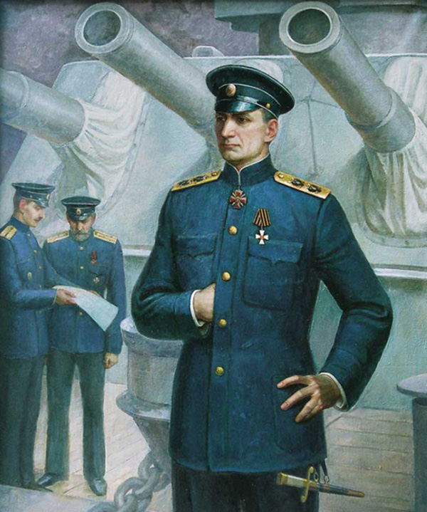
15 ноября 1904 года А. В. Колчак был награждён орденом Святой Анны4-й степени с надписью «За храбрость»
12 декабря 1905 года «за отличие в делах против неприятеля под Порт-Артуром» награждён Георгиевским оружием с надписью «За храбрость»
По возвращении из японского плена был награждён орденом Святого Станислава2-й степени с мечами
К ордену Святого Владимира4-й степени, которым Колчак был награждён за Русскую полярную экспедицию, в 1906 году ему были пожалованы мечи
В 1914 году Колчак был удостоен нагрудного знака участника обороны Порт-Артура.

Slide 23
В ходе переворота (18 ноября 1918 г.) в Омске становится военным и морским министром Директории.
После ее падения – Верховный Главнокомандующий и Верховный Правитель России.
Весной 1919 г собрал 400 тыс. армию, кроме того имел поддержку западных государств. Колчаку удалось освободить от большевиков Ижевск, Уфу, Стерлитамак. Началось планирование наступления на Москву.

Slide 24
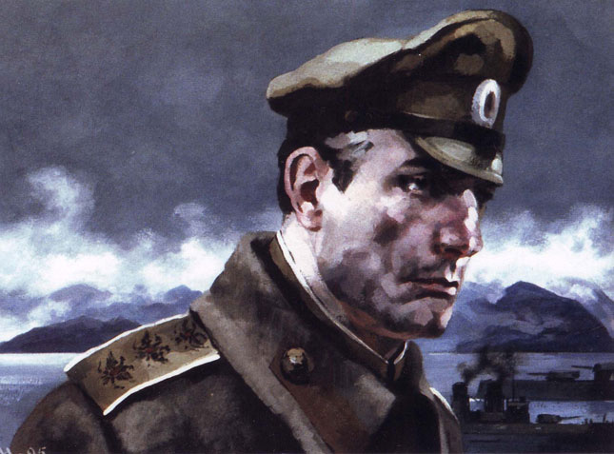
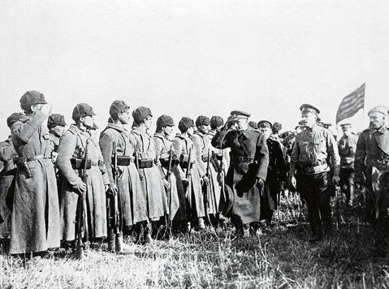
Прорвав в марте Восточный фронт Красной армии, дал возможность войскам Деникина на юге перейти в контрнаступление.
Колчак не рассчитал свои силы, к тому же упустил шанс, когда финский военачальник Маннергейм предложил помощь захватить Петроград в обмен на независимость Финляндии. Колчак отверг это предложение, а мог овладеть незащищенным Петроградом.

Slide 25
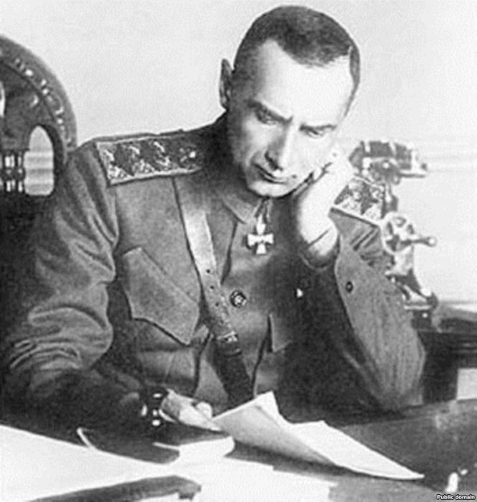
24 декабря 1919 г. было поднято антиколчаковское восстание. Союзные войска и оставшиеся чехословацкие отряды объявили о своем нейтралитете.
28.04.1919 г. Красная армия под командованием М.В.Фрунзе под Самарой разгромила колчаковцев и взяли Уфу. 14 июля освободила Екатеринбург, а в ноябре - Омск столицу белой армии.
За три дня до этого Колчак покинул город, увезя с собой поезд с золотым запасом.
4 января 1920 г. в Нижнеудинске А.В.Колчак подписал свой последний Указ, в котором объявил о намерении передать полномочия «Верховной Всероссийской Власти» А.И.Деникину.
Под ударами Красной армии колчаковское правительство было вынуждено перебраться в Иркутск.

Slide 26
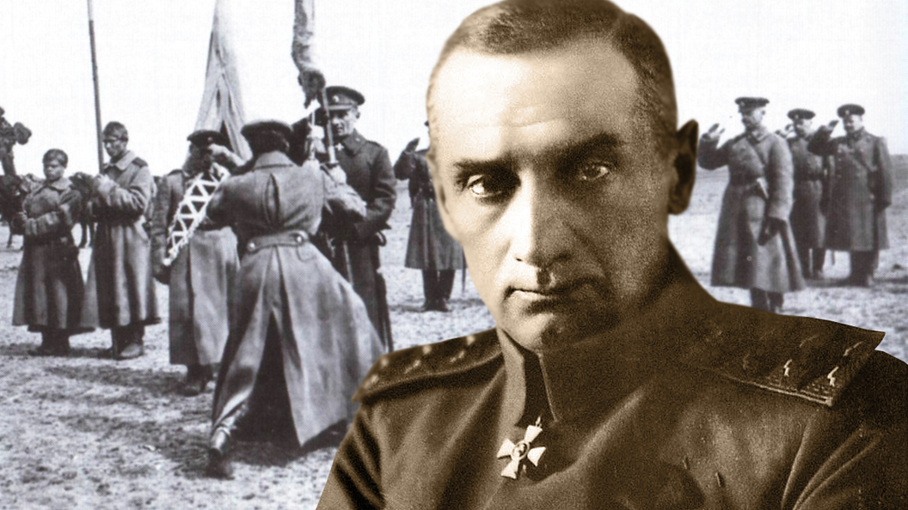
После разгрома белой армии в Сибири Колчаку предложили бежать за границу под видом солдата, но он отказался и был арестован.
В начале января 1920 г был блокирован чехами в Нижнеудинске, которые выдали его взявшим власть в Иркутске эсерам и меньшевикам.

Slide 27
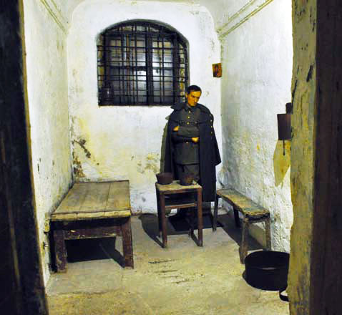
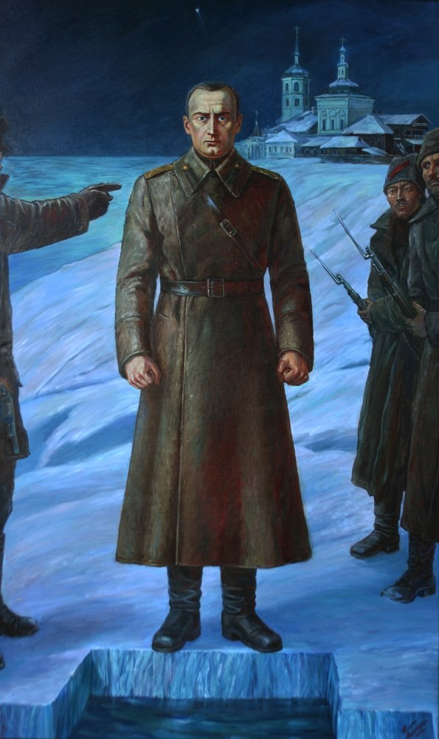
7 февраля 1920 г. по приговору Иркутского Ревкома адмирал А.В.Колчак был расстрелян без суда на берегу притока Ангары речки Ушаковки, тело спущено в прорубь.
Он отверг предложение завязать глаза и сам командовал своим расстрелом.

Slide 28
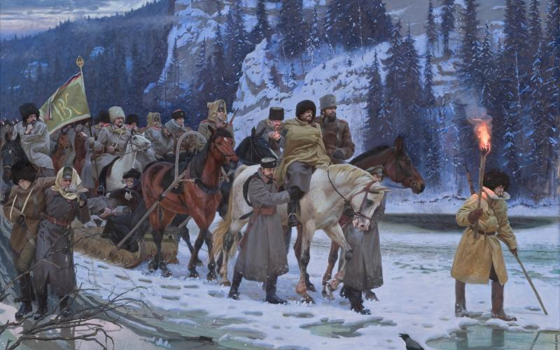
На выручку попавшему в беду адмиралу поспешил оставшийся ему до конца верным генерал В. О. Каппель во главе ещё сохранивших боеспособность остатков частей Восточного фронта.

Slide 29
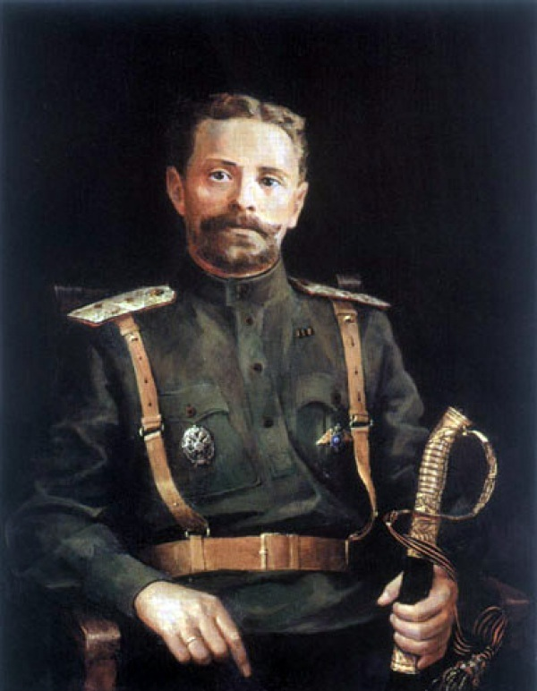
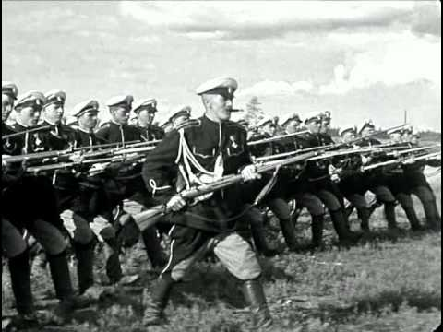
Каппель провел несколько успешных военных операций, из-за чего Троцкий объявил, что «революция в опасности», а за голову Каппеля назначили премию в 50 тыс. рублей.
Владимир Оскарович Каппель – русский офицер, придумал «психологическую атаку», когда офицерские части в парадном обмундировании шли на врага чёткими шеренгами, несмотря на огонь пулеметов.

Slide 30
Во время Ледяного похода в 50-градусный мороз Каппель при переправе через реку Кан Каппель провалился с конём под лед, получил сильное обморожение – не прятался у печки, был с солдатами. В итоге ему ножом отрезали ногу…
Скончался генерал-лейтенант от воспаления лёгких, не дожив до 37 лет.

Slide 31
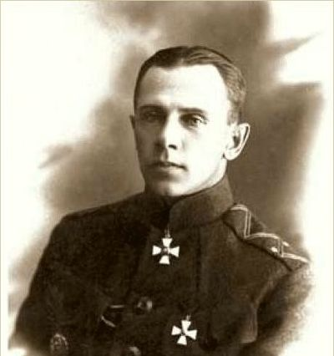
Войска под командованием генерала С.Н. Войцеховского продолжили движение вперед. Их оставалось всего 4-5 тысяч бойцов. Он планировал взять штурмом Иркутск и спасти Колчака и всех томившихся в тюрьмах города офицеров.
Генерал С.Н. Войцеховский
Больные, обмороженные, 30 января они вышли на линию железной дороги и у станции Зима разбили высланные против них советские войска.
После короткого отдыха,2 февраля, каппелевцы двинулись на Иркутск.
Они с ходу взяли Черемхово в 140 км от Иркутска, разогнав шахтёрские дружины и расстреляв местный ревком.

Slide 32
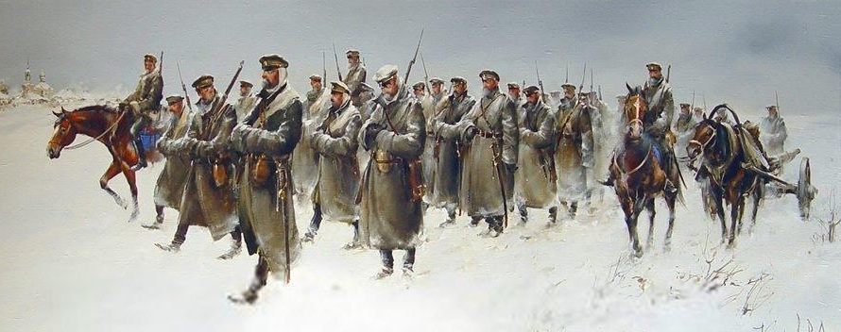
Войцеховский направил красным ультиматум с требованием освобождения адмирала Колчака и арестованных с ним лиц, обещая обойти в этом случае Иркутск стороной.
Большевики не выполнили требований белых, и Войцеховский перешел в атаку:
началось сражение за Иркутск — по ряду оценок, не имевшее себе равных за всю
гражданскую войну по ожесточённости и ярости атак. Пленных не брали.

Slide 33
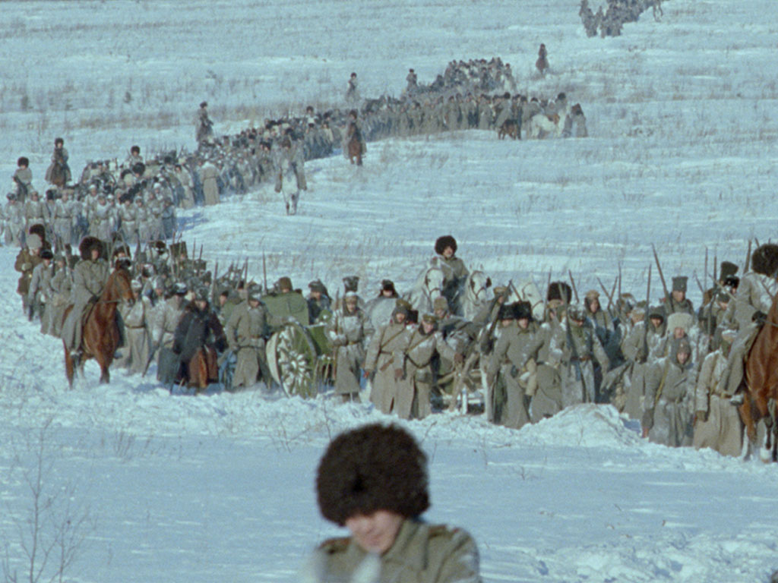
Каппелевцы смогли прорвать линии городской обороны красных.
На 12 часов дня был назначен штурм города.
В этот момент в события вмешались чехи, заключившие с красными соглашение
Сражаться со свежим хорошо вооруженным чешским контингентом у Войцеховского уже не хватило бы сил.
Одновременно пришли вести о гибели адмирала Колчака.
В сложившихся обстоятельствах генерал Войцеховский приказал отменить наступление. Каппелевцы с боями начали отход в Забайкалье.

Slide 34
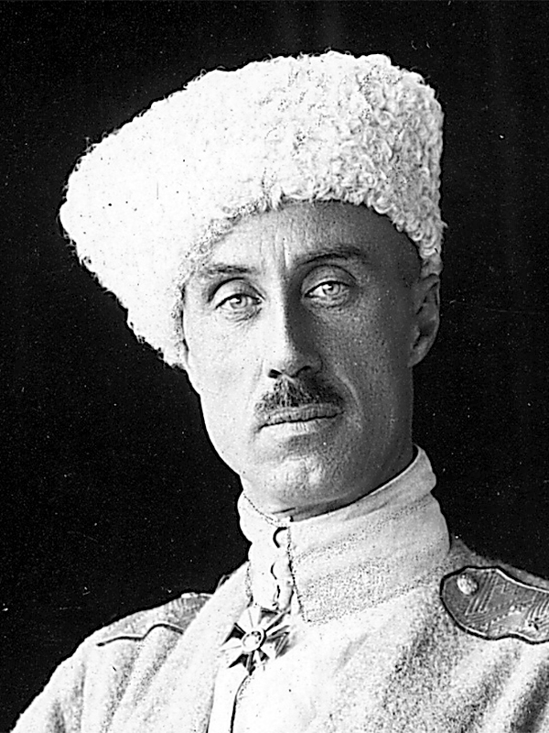
Врангель Пётр Николаевич
(1878-1928)
Род Врангелей, ведущий свою родословную с XIII столетия, был датского происхождения.
Многие из его представителей служили под знаменами Дании, Швеции, Германии, Австрии, Голландии и Испании, а когда Лифляндия и Эстляндия окончательно укрепились за Россией, Врангели начали верой и правдой служить российской короне.
В роду Врангелей было 7 фельдмаршалов, 18 генералов и 2 адмирала

Slide 35
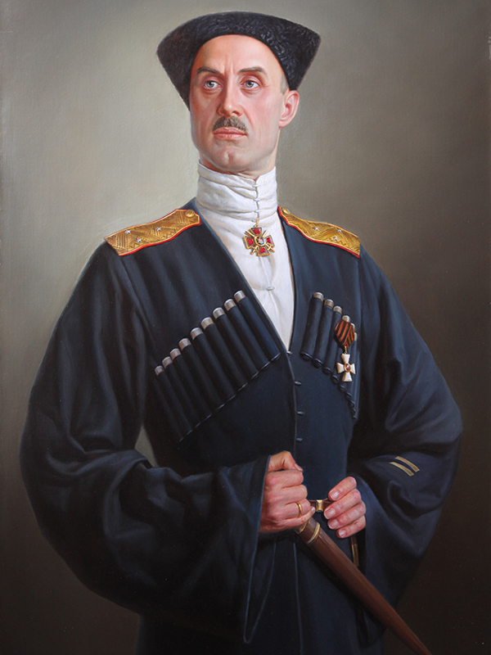
Врангель Пётр Николаевич
Генерал –лейтенант, барон, участник русско-японской и Первой мировой войн, один из руководителей белого движения
Получил прозвище «чёрный барон» за свою форму одежды – чёрную казачью черкеску.
В апреле 1920 после отставки Деникина принял звание Верховного Правителя и возглавил остатки армии Юга России.

Slide 36
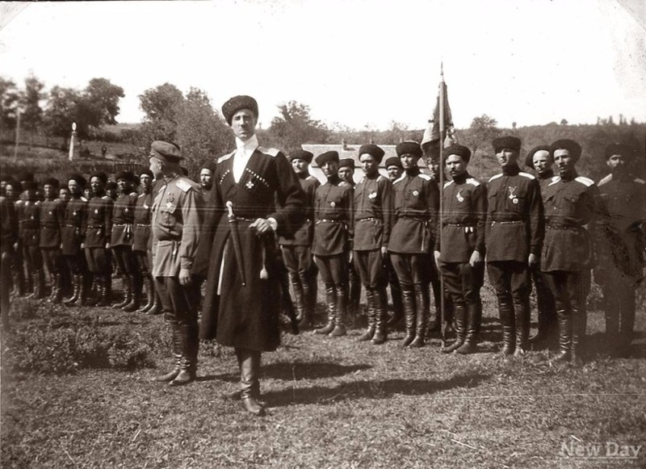
Награжден орденом Святого Георгия 4-й степени (1914 г.), солдатским Георгиевским крестом (1917 г.) и др. орденами.

Slide 38
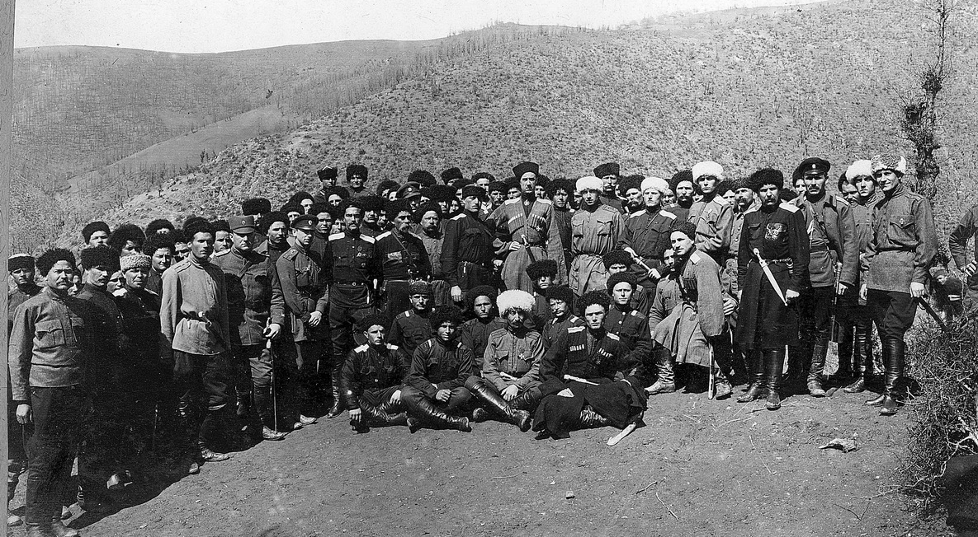
Врангель отклонил предложение Польши об объединении сил, но воспользовался началом советско-польской войны и вторгся на Украину, завладел частью Донбаса.

Slide 39
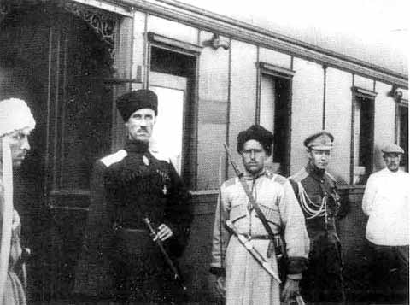
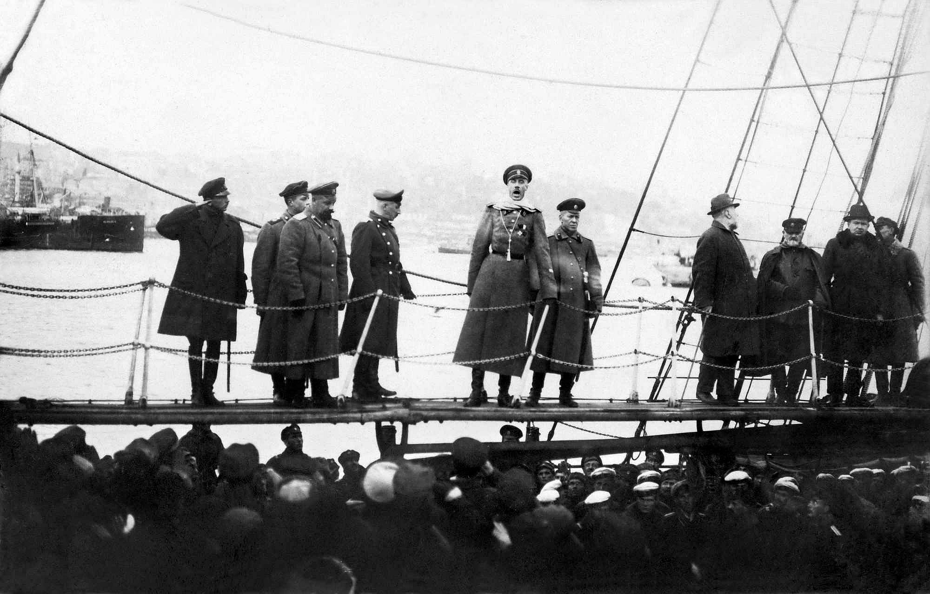
В ноябре 1920 г. усилившаяся Красная армия нанесла поражение армии Врангеля. После отступления в Крым, остатки Добровольческой армии эвакуировались (150 тыс.человек) в Стамбул и навсегда покидают Россию.
В Турции барон Врангель пробыл около года, оставаясь вместе с армией, поддерживая в ней порядок и дисциплину.

Slide 40
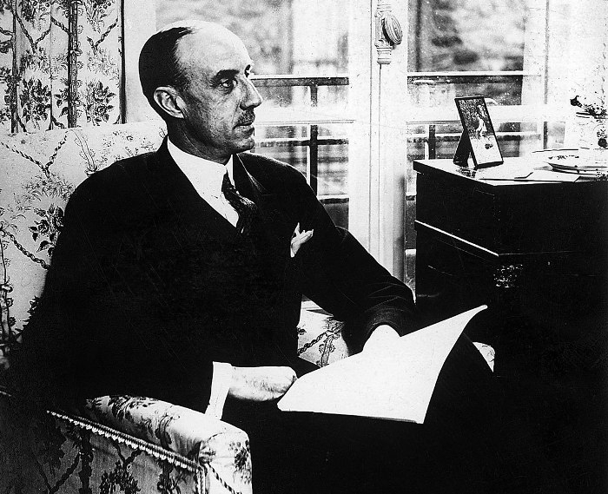
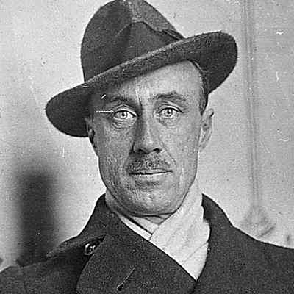
В Париже был основан Русский общевоинский союз (РОВС). Целью РОВСа было сохранение офицерских кадров для будущей борьбы.
До самой смерти барон Врангель оставался руководителем РОВСа и не прекращал борьбу с большевиками. РОВС проводил большую разведывательную работу и имел боевой отдел, разрабатывающий планы проведения вооруженных акций на территории СССР.
Умер Врангель в Брюсселе 25 апреля 1928 г., не дожив до своего 50-тилетия. Его тело было перевезено в Югославию и торжественно захоронено в Белграде

Slide 41
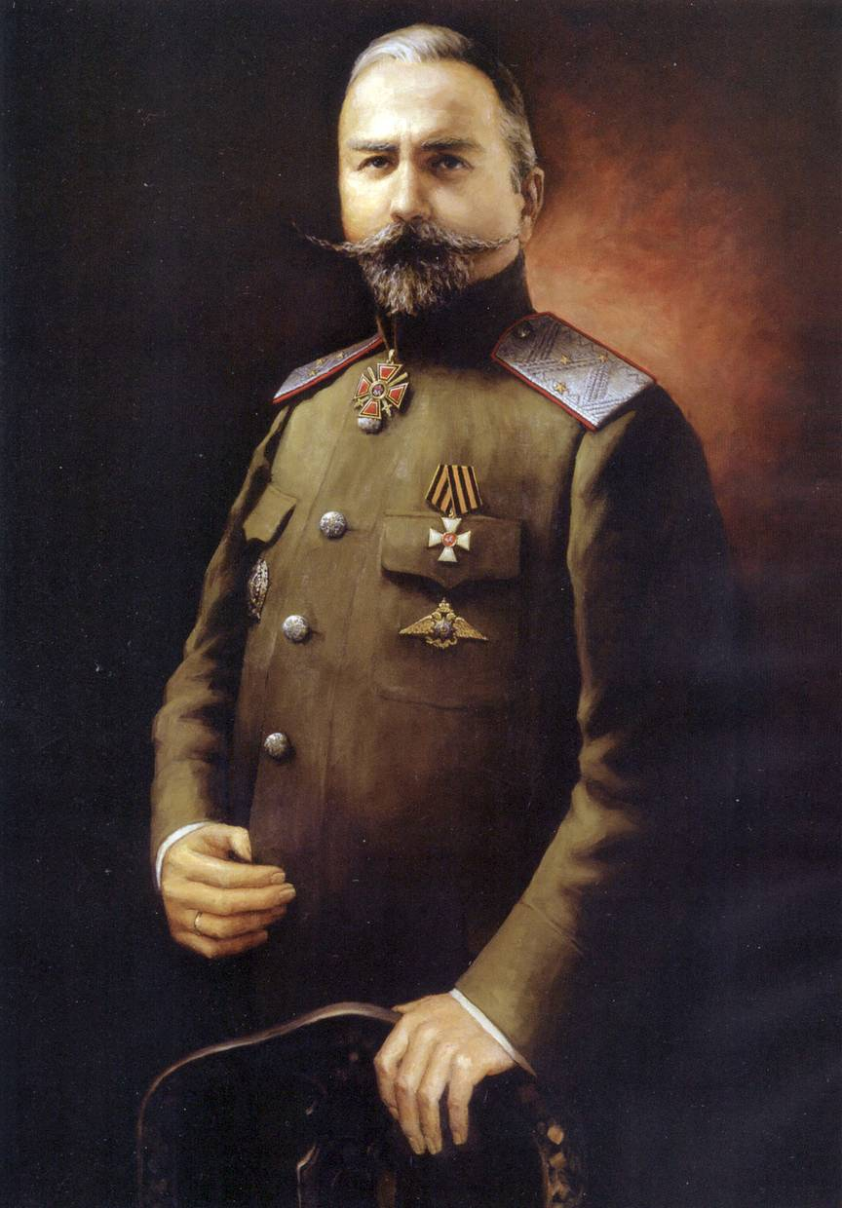
Миллер Евгений Карлович
(1867 -1939)
Родители его были потомками знатных дворянских родов. В 1884 году Евгений окончил Николаевское кавалерийское училище, закончил Академию Генерального штаба
Миллер обладатель множества наград. Правда, награды, эти, были вручены генералу за дипломатическую службу, а так же работу в штабах.
Награжден Орденом Святого Станислава 3-й и 2-й ст., орденом Святой Анны 3-й ст., орденом Святого Владимира 3-й степени.

Slide 42
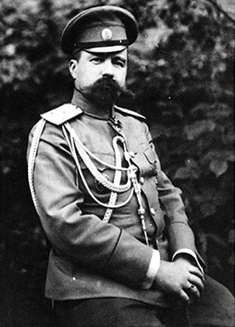
События 1917 года встретил «в штыки», отказавшись выполнять приказ о демократизации армии.
После октябрьских событий, Миллер заочно был приговорен к смерти, однако успешно скрывался в итальянском посольстве.
Осенью 1918г он в был приглашен антибольшевистским правительством на должность генерал-губернатора Северной области.
Весной 1919 года был назначен Колчаком командующим войсками Северной области, а позже командующим Северным фронтом.

Slide 43
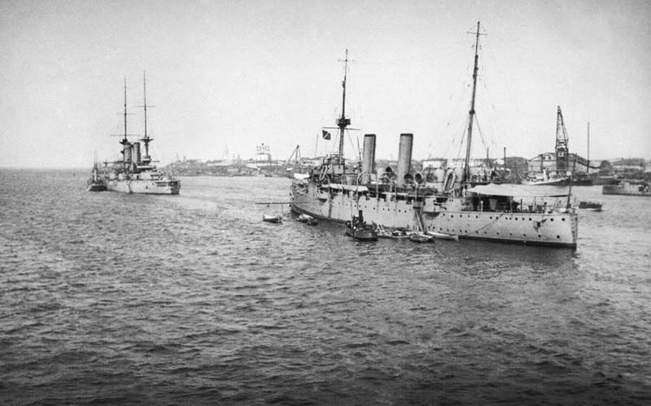
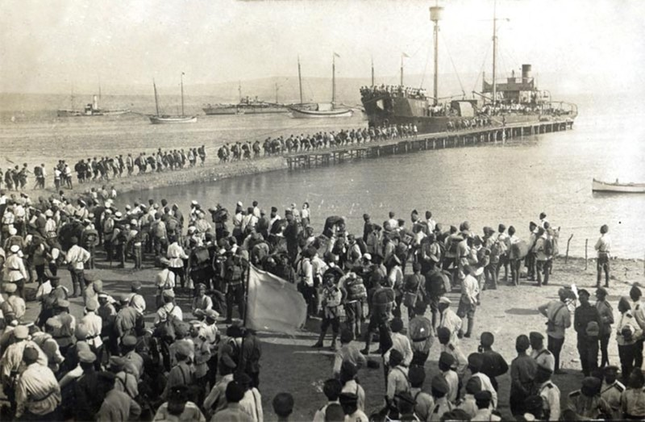
Армия Миллера была небольшой, около 10 тыс.человек. Поэтому войска генерала не проявляли большую наступательную активность.
В феврале 1920 года началась эвакуация его армии в Норвегию. Отбивая атаки красного флота, белогвардейским судам все же удалось уйти в Норвегию.

Slide 44
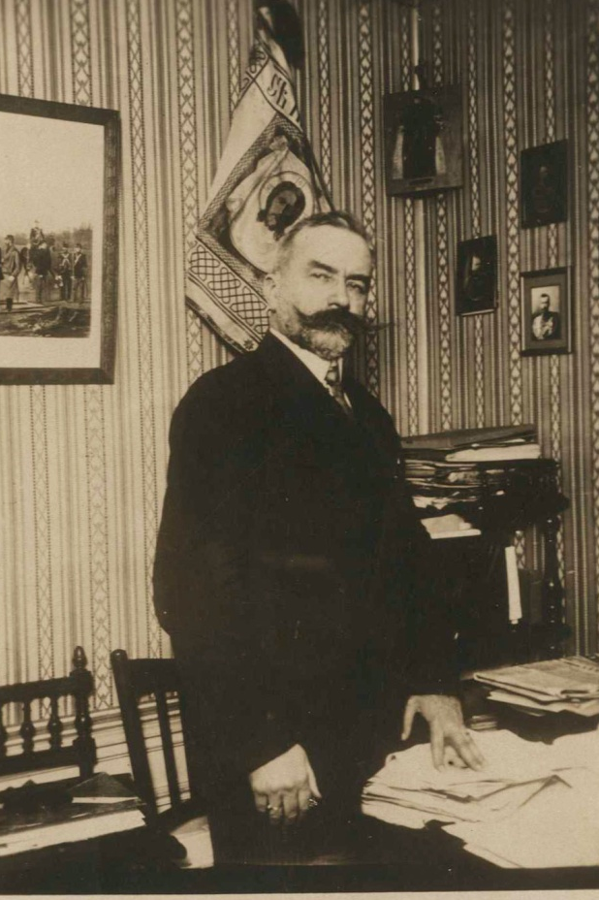
Весной 1920 года Евгений Карлович стал главным уполномоченным по морским и военным делам и у генерала Врангеля.
В эмиграции Миллер принимал активное участие в борьбе с большевизмом, был членом Русского-Обще-Воинского Союза.
После похищения генерала Кутепова, возглавил РОВС.

Slide 45
В 1937 году Миллер был похищен советскими агентами в Париже, и вывезен в СССР.
Генерал Евгений Карлович Миллер был расстрелян чекистами в Москве в мае 1939 года.
На допросах он вел себя мужественно, и не выдал чекистам никого из своих соратников.

Slide 46
Причины поражения «белых»
Антибольшевистские силы не имели политической и экономической программы – их целью была ликвидация «красных» и реставрация довоенного режима.
В отличии от большевиков, которые проявили большую сплоченность войск, «белые» никогда не были единой силой. Отсутствие взаимопонимания и единого плана действий привело «белых» к краху.
«Белым» не удалось создать эффективную систему управления на местах и наладить контакты с национальными меньшинствами.
Сотрудничество с Антантой не пошло на пользу репутации «белых».
«Белые», пытаясь действовать только методами открытой борьбы на поле боя, не имели успеха, что и привело к распаду и краху антибольшевистского движения.

Slide 47
Стихотворение «Белым генералам»
Плотно лежат они, вдоволь познавшие
Муки свои и дороги свои.
Все-таки –русские. Вроде бы наши.
Только не наши, скорее ничьи…
В Гражданской войне нет правых и
виноватых, нет ангелов и нет бесов,
как нет победителей. В ней есть
только побежденные – мы все, весь
народ, вся Россия.
Борис Васильев.

